Slide 1
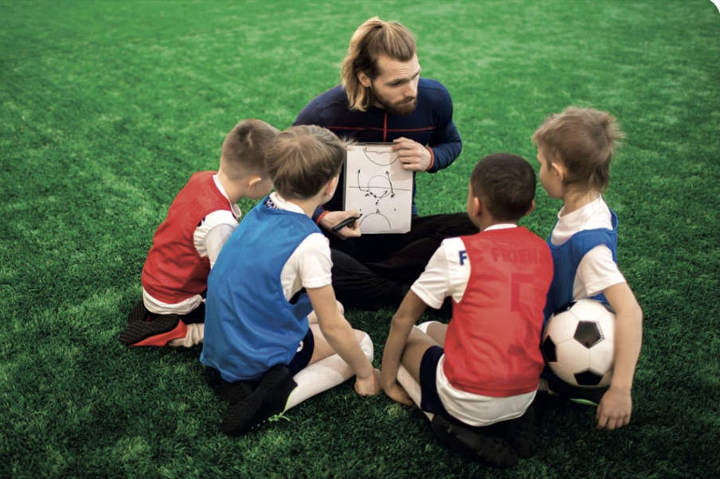
METODOS PARA DESARROLAR LA PREPARACION FISICA EN EQUIPOS DE FUTBOL
PLANIFICACION DE UN PLAN ANUAL DE TRABAJO
La planificación de un plan anual debe atender a la necesidad del futbolista de desarrollar todos los factores que influyen en su rendimiento por igual. En el fútbol podemos diferenciar factores limitantes y factores determinantes del rendimiento, y todos deben ser atendidos por igual en la planificación deportiva.

Slide 2
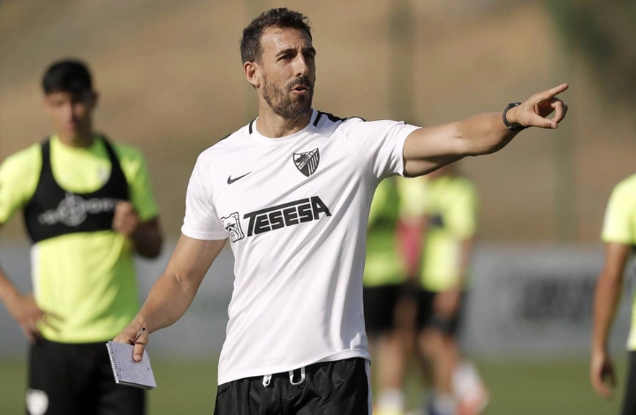
¿CUÁLES SON LOS MODELOS DE PLANIFICACIÓN EN EL FÚTBOL?
En la actualidad, los modelos de planificación en el futbol se basan en una metodología integrada-global, donde es posible encontrar a la “periodización táctica” y el “micro ciclo estructurado” como máximos exponentes a partir de su tendencia e incidencia dentro de los entrenadores en la actualidad.

Slide 3
VIDEO INFORMATIVO :
TEXTO

Slide 4
¿CÓMO SE DIVIDE LA PLANIFICACIÓN DEPORTIVA?
Tiene varias fases:
Adquisición. Periodo Preparatorio (General y específico).
Estabilización. Periodo Competitivo.
Pérdida Temporal. Periodo Transición.

Slide 5
VIDEO INFORMATIVO :
TEXTO

Slide 6
Gracias.

Slide 7
Síguenos en nuestras redes sociales
@Olimpia.Oficial

